Slide 1

Javascript编程进阶

Slide 2
录
目
CONTENTS
01
Javascript的运行
执行上下文、变量环境、词法环境、词法作用域、作用域链
02
闭包
03
资源分享
字体资源、课程资源、工具分享

Slide 3
01
Javascript的运行

Slide 4
Javascript的运行
在开始之前简单的说一下浏览器，对浏览器的作业有个基础的认识。
浏览器是多进程的，包含了「Browser进程」（浏览器的主进程）、「第三方插件进程」、「GPU进程」（绘制页面）、Renderer进程（渲染进程）。
其中「渲染进程」和Web前端密切相关，它是多线程的，包含以下线程：
「GUI渲染线程」
「JavaScript引擎线程」
「事件触发线程」（和EventLoop密切相关）
「定时触发器线程」
「HTTP请求线程」
「GUI渲染线程」和「JavaScript引擎线程」是互斥的，为了防止DOM渲染的不一致性，其中一个线程执行时另一个线程会被挂起。

Slide 5
Javascript的运行
JavaScript引擎会在执行代码段前进行编译。这里的代码段有三种情况：
全局代码
函数体内代码
eval函数内的代码
1、编译是把代码拿过来创建执行上下文，并创建变量环境、词法环境、可执行代码，将执行上下文压入执行栈。
2、执行是在当前执行上下文环境下执行可执行代码。
为了更好地解释执行上下文，我们先来看看JavaScript中的声明提升现象。
Notes:
思考：为什么语法错误会在编译阶段就能发现？

Slide 6
Javascript的运行
声明提升（变量提升）
ES6之前，大家都用「var」关键字来声明变量：
var name = 'vian'
实际上这一行代码包含了两个操作：声明和赋值。
var name // 声明
name = 'vian' // 赋值
大多数人也知道「var」声明的变量和「function」函数声明会导致声明提升，如下代码所示:
greet()
console.log(myName)
function greet() {
console.log('hello')
}
var myName = 'vian'
上面代码输出结果为hello undefined，但是为什么呢？

Slide 7
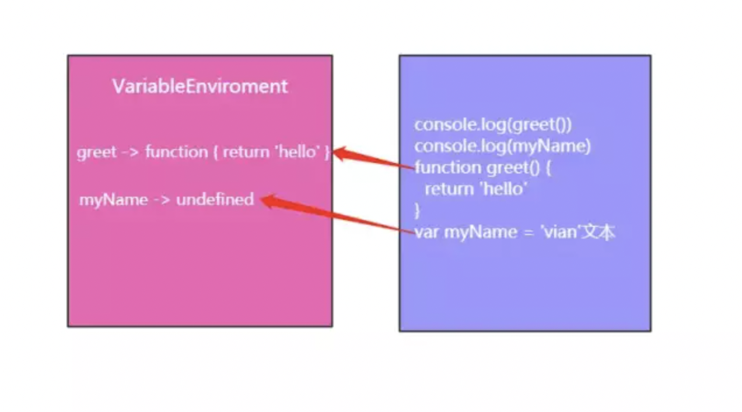
Javascript的运行
变量环境
下面我们来分析下这段代码的执行过程。JavaScript引擎在看到这段全局代码的时候，在执行代码前先进行编译。在编译阶段，JavaScript引擎会创建一个执行上下文，执行上下文包含变量环境。引擎遇到函数声明greet，将其添加到变量环境中并将其值设为函数greet的引用，遇到var变量声明myName，将其添加到变量环境中并将其值设为undefined。变量环境的结构可参考右图所示:

Slide 8
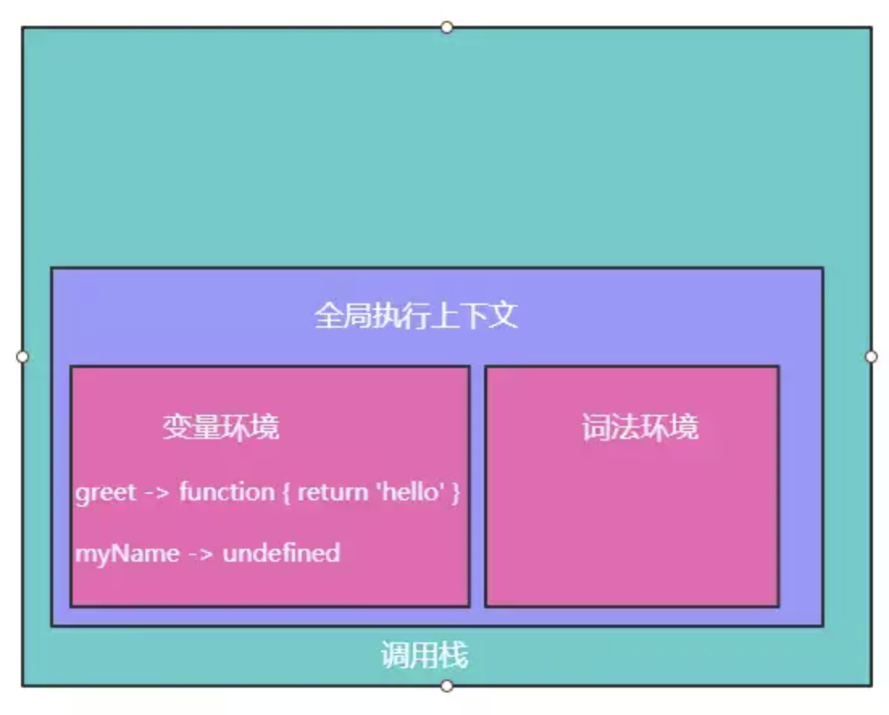
Javascript的运行
除声明代码以外的其他代码段将被编译成可执行字节码并保存在内存中，我们可将可执行代码段认为是下面这段代码：
greet()
console.log(myName)
myName = 'vian'
到这全局执行上下文和可执行代码就创建完成了，全局执行上下文会被压入一个后进先出的栈结构中——调用栈(Call Stack)。调用栈是管理执行上下文调用关系的栈结构。调用栈此时的结构如图所示。
变量环境：通过var声明或function(){}声明的变量存在这里
词法环境：lexical environment，通过let、const、with()、try-catch创建的变量存在这里

Slide 9
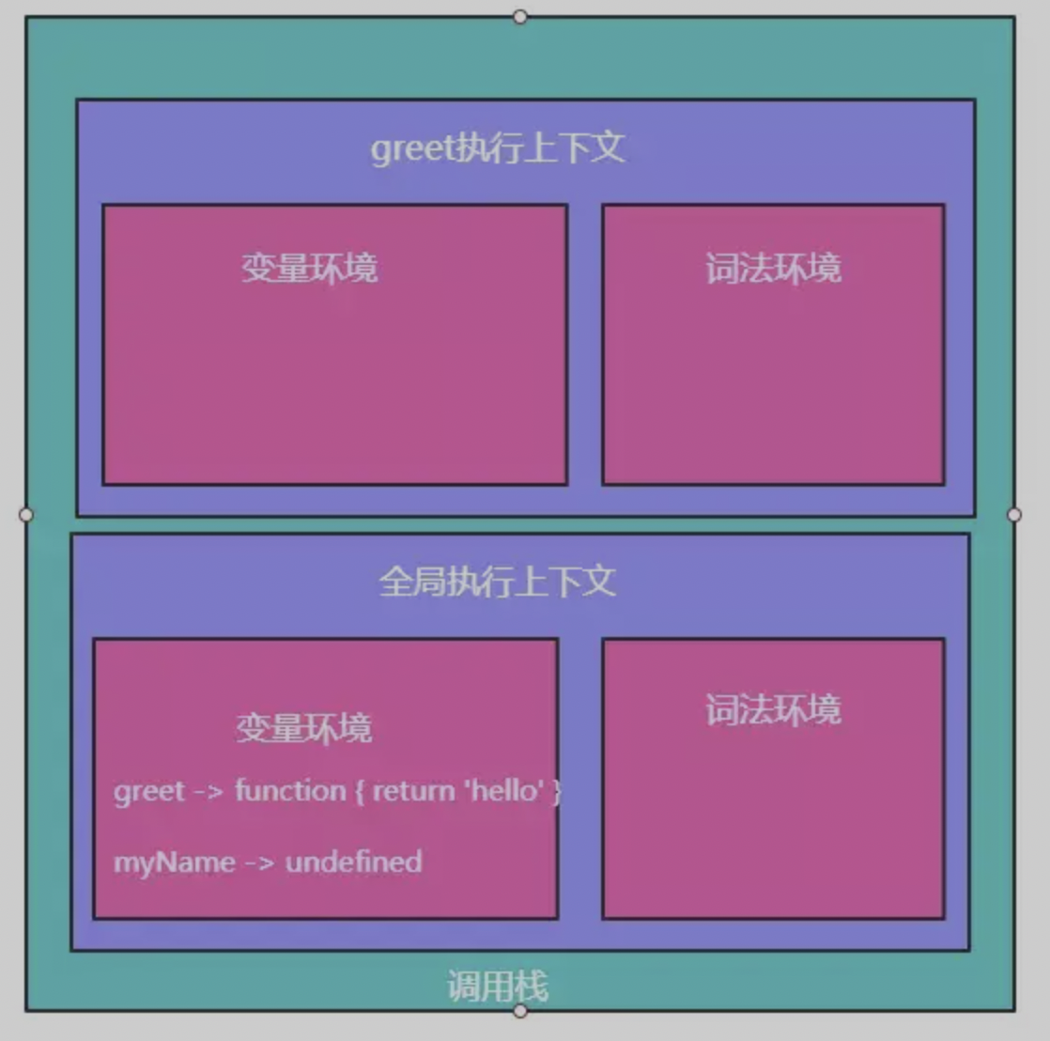
Javascript的运行
接下来JavaScript引擎进入执行阶段，执行可执行代码。我们一行一行分析执行代码。
greet();
遇到函数调用，JS引擎会在当前执行上下文中寻找声明。在全局执行上下文变量环境中找到了函数声明greet，找到其引用的函数代码，准备执行该函数。
我们在上文中提到，JS引擎会在执行代码段前进行编译，这个代码段包括了函数体内的代码。因此在执行函数greet前，会对greet函数体内的代码进行编译。根据上文编译阶段处理后，此时的调用栈结构如图所示。

Slide 10
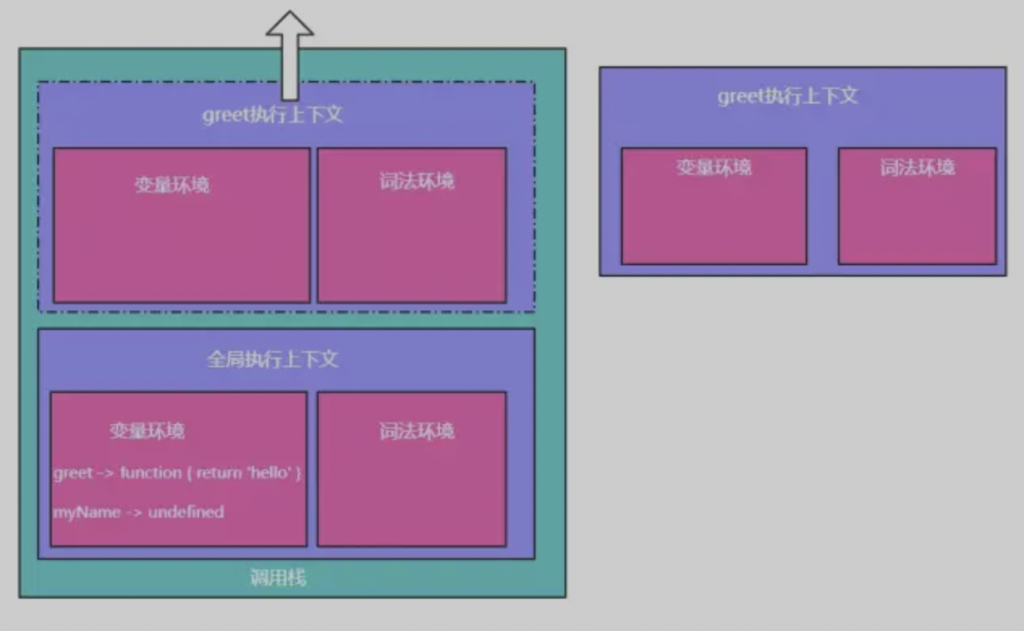
Javascript的运行
编译阶段结束，进入执行阶段。执行greet函数体内代码console.log('hello')，输出hello。
函数greet执行结束，greet执行上下文出栈待回收。
此时调用栈中又只剩下全局执行上下文。重新回到全局上下文执行代码。

Slide 11
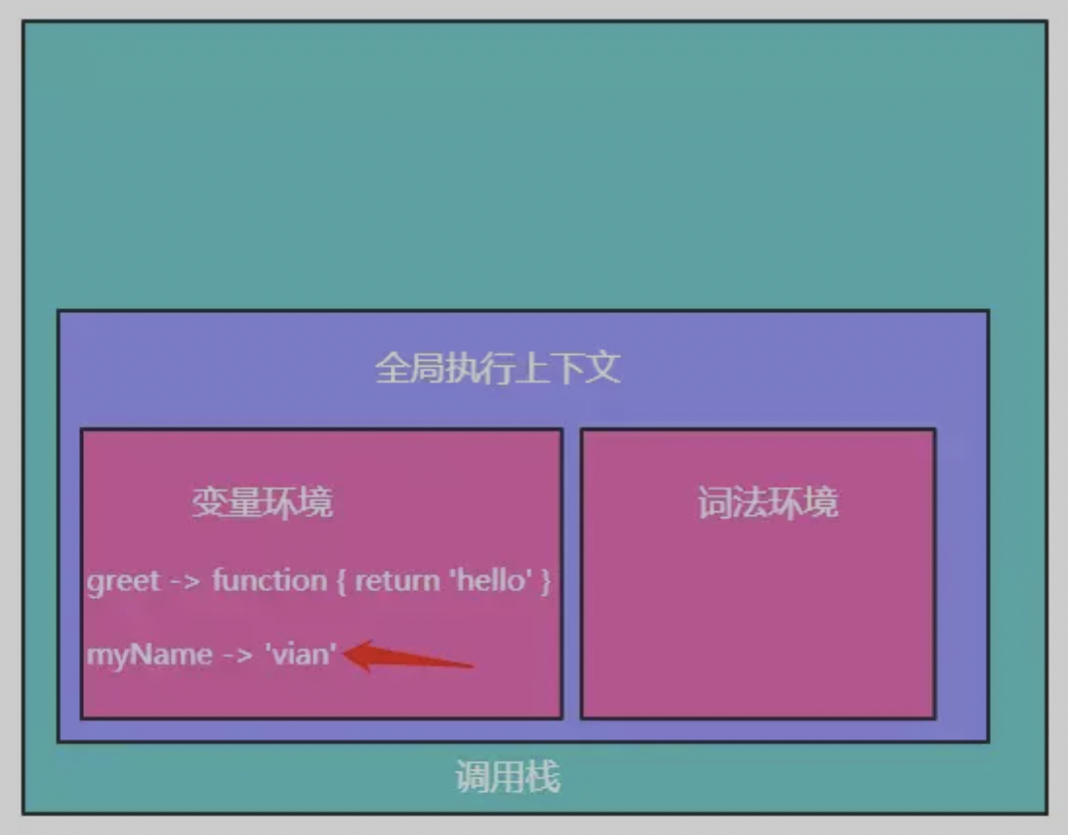
Javascript的运行
console.log(myName);
遇到变量引用，在当前执行上下文中寻找声明。在全局执行上下文中找到声明myName，此时的值为undefined，打印输出undefined。
myName = 'vian';
遇到变量赋值，在当前执行上下文中寻找声明。在全局执行上下文中找到声明myName，将值变成'vian'。

Slide 12
Javascript的运行
至此这段代码就执行完毕了。大家应该对执行上下文和变量环境有了一定的认识。需要注意的是，编译阶段JS引擎对同名声明的处理。
greet()
console.log(myName)
function greet() {
console.log('hello')
}
function greet() {
console.log('hi')
}
var myName = 'vian'
var greet = '你好'
在创建变量环境的阶段，当遇到同名声明是分两种情况处理:
遇到同名函数声明，将变量环境中函数引用指向新的函数代码
遇到同名变量声明，跳过该声明。
因此后声明的greet函数将覆盖前面声明greet函数，后声明的greet变量将被忽略（注意在执行阶段的最后，greet将被赋值成字符串'你好'）。所以该代码输出结果为hi undefined。

Slide 13
Javascript的运行
词法环境与块级作用域
什么是作用域？什么是块级作用域？
作用域就是变量可发挥作用的区域，管理着变量的可访性和生命周期。
块级作用域，字面意思就是在块级内发挥作用的变量区域，表现为 {}包含的let、const代码。
我们看右边两段代码，看完就能理解什么是块级作用域了。
// 代码段一
var siteName = 'juejin'
var myName = 'em'
{
var myName = 'vian'
}
console.log(siteName, myName) // juejin vian
// 代码段二
var siteName = 'juejin'
let myName = 'em'
{
let myName = 'vian'
}
console.log(siteName) // juejin
console.log(myName) // em

Slide 14
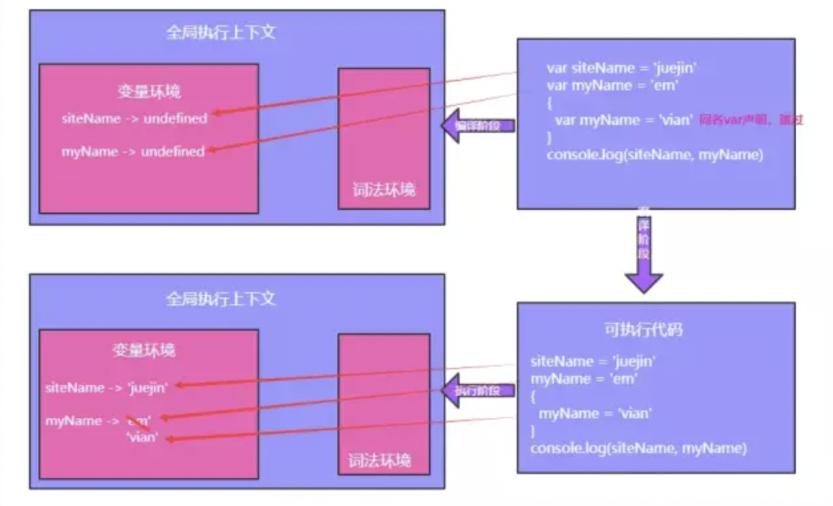
Javascript的运行
代码段一应该比较好理解，我们看一下代码段一的执行上下文分析图，验证一下自己的理解：

Slide 15
Javascript的运行
我们来看代码段二。在编译阶段，会查找函数声明和var声明的变量放入变量环境中。但是let、const声明的变量会进行其他处理。编译阶段遇到最外层代码中let关键字声明行，JS引擎会将其放入一个块级数据结构中且值赋为undefined，然后压入词法环境中。词法环境是一种后进先出的栈结构。
代码进入执行阶段：
1.运行到第一行时，JS引擎会先在词法环境栈中从上到下找siteName，没有找到则取变量环境中找，找到siteName，对其赋值为'juejin'。
2.运行到第二行时，JS引擎先在词法环境栈中从上到下找myName，找到并对其赋值为'em'。
3.运行到块级代码时，看到let声明的代码，JS引擎新建一个块级词法环境，将myName放入其中并赋值为'vian'，然后将该块级词法环境压入词法环境栈中。离开块级代码时，该块级词法环境出栈。
4.运行到最后两行console.log代码时，在当前执行上下文的词法环境中寻找该声明，找到则返回其值，找不到则在变量环境中继续找。
Notes:
// 代码段二
var siteName = 'juejin'
let myName = 'em'
{
let myName = 'vian'
}
console.log(siteName) // juejin
console.log(myName) // em

Slide 16
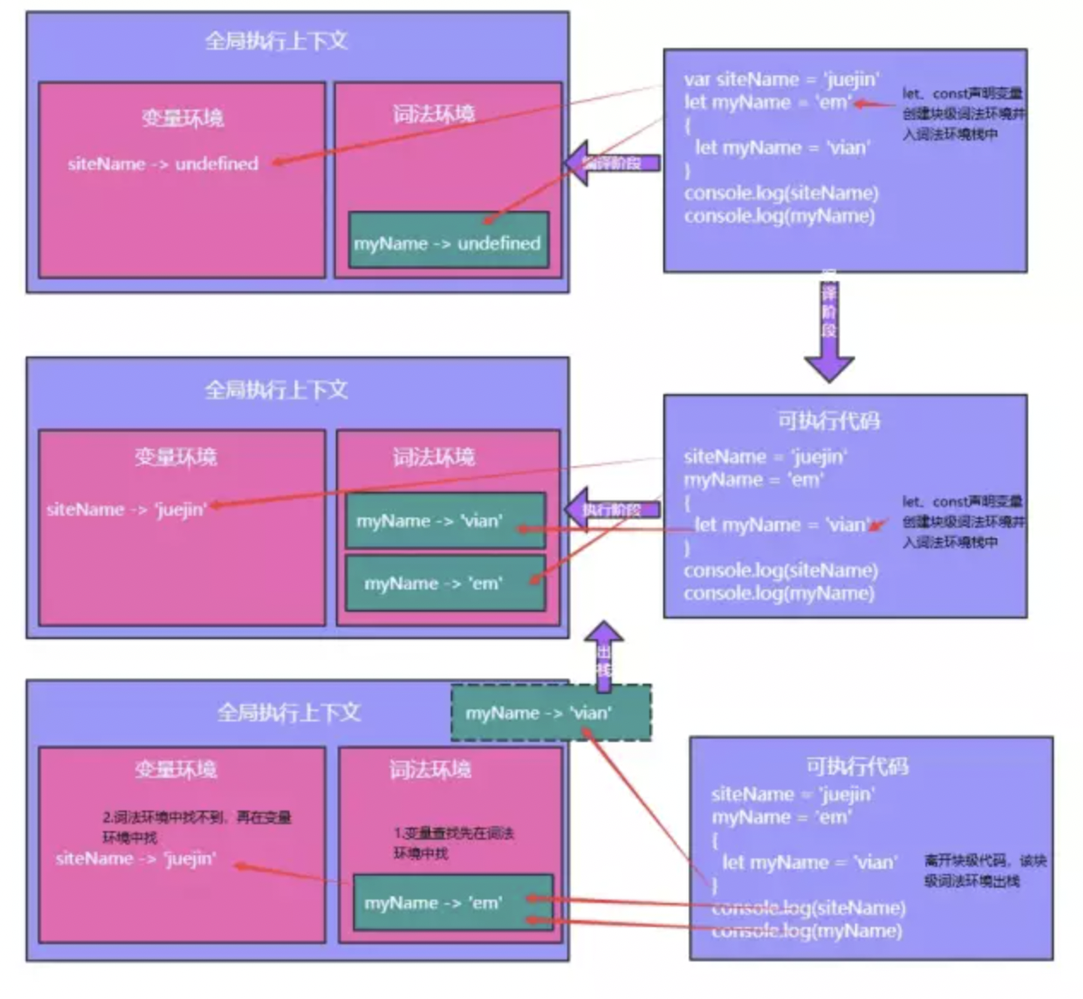
Javascript的运行
代码段二的分析图如右图：
Notes:
// 代码段二
var siteName = 'juejin'
let myName = 'em'
{
let myName = 'vian'
}
console.log(siteName) // juejin
console.log(myName) // em

Slide 17
Javascript的运行
补充两个注意点：
词法环境中每一个块级数据中不允许出现相同的变量，否则会报错：Identifier 'xxx' has already been declared
let、const声明的声明虽然也会在编译阶段被处理，但是它们却不能达到变量提升的效果。在声明前引用。这是因为暂时性死区的存在：语法规定let声明前不可达。

Slide 18
Javascript的运行
上文有说到，查找变量的时候，其实是分两步的。
在当前执行上下文的词法环境栈中从上到下查找。
在当前执行上下文的变量环境中查找。
那如果这两步都没找到呢？就不找了吗？这显然不符合事实。我们知道执行上下文是存放在调用栈中的，还记得什么是调用栈吗？——调用栈是用来管理执行上下文调用关系的结构。
执行上下文的调用关系是从下到上的，那在当前执行上下文找不到某变量时，是否就去下一个执行上下文中找呢？我们先看一段代码。

Slide 19
Javascript的运行
大家可以想想一这段代码会输出什么。有一些人可能会觉得代码会输出'em'，但实际上输出的是'vian'。你可能会知道，但是为什么呢？
var myName = 'vian'
function greet() {
console.log(myName)
}
function bow() {
var myName = 'em'
greet()
}
bow()

Slide 20
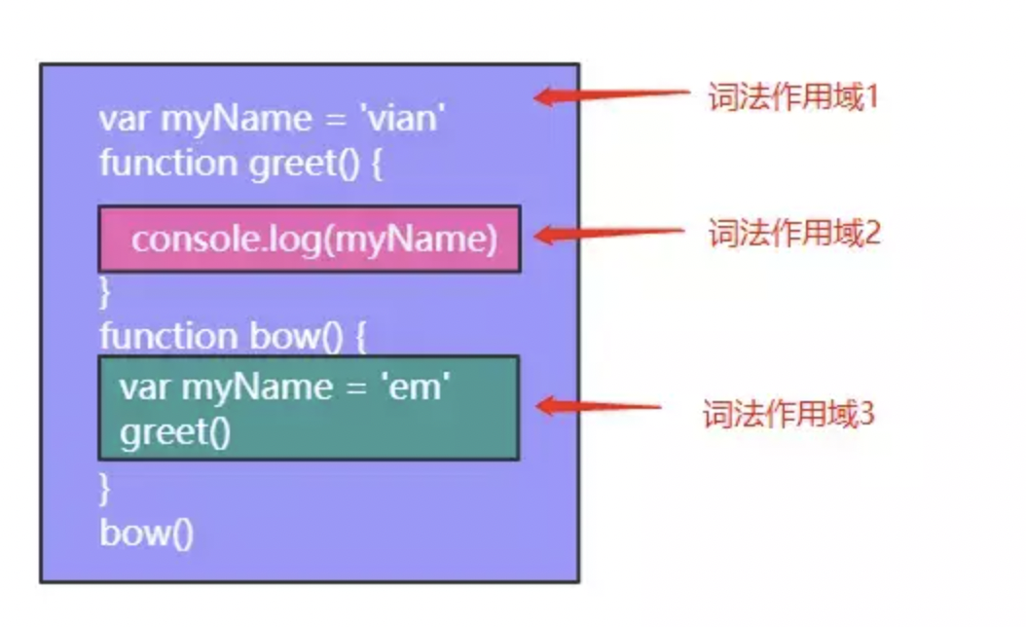
Javascript的运行
词法作用域
在分析前，我们先来讲一下词法作用域。
简单地说，词法作用域就是定义在词法阶段的作用域。
换句话说，词法作用域是由你在写代码时将变量和块作用域写在哪里来决定的，就是代码的位置。
上方代码的词法作用域如图所示:

Slide 21
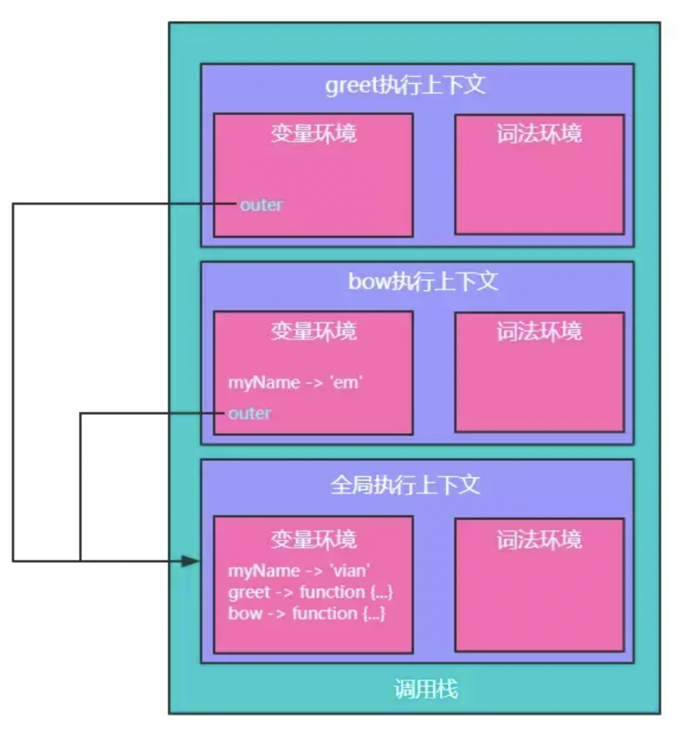
Javascript的运行
作用域链
实际上，执行上下文的变量环境会有一个引用“outer”，该引用指向外部的执行上下文，这个外部的执行上下文是由词法作用域确定的。
我们分析一下该代码的执行上下文，如右图：
Notes:
var myName = 'vian'
function greet() {
console.log(myName)
}
function bow() {
var myName = 'em'
greet()
}
bow()

Slide 22
Javascript的运行
每个执行上下文在创建的时候，其变量环境都会有一个根据词法作用域判定的引用，指向另外一个执行上下文（全局执行上下文outer为null）。
函数greet和函数bow的外部作用域为全局作用域，因此greet和bow执行上下文中变量环境中的outer均指向全局执行上下文。

Slide 23
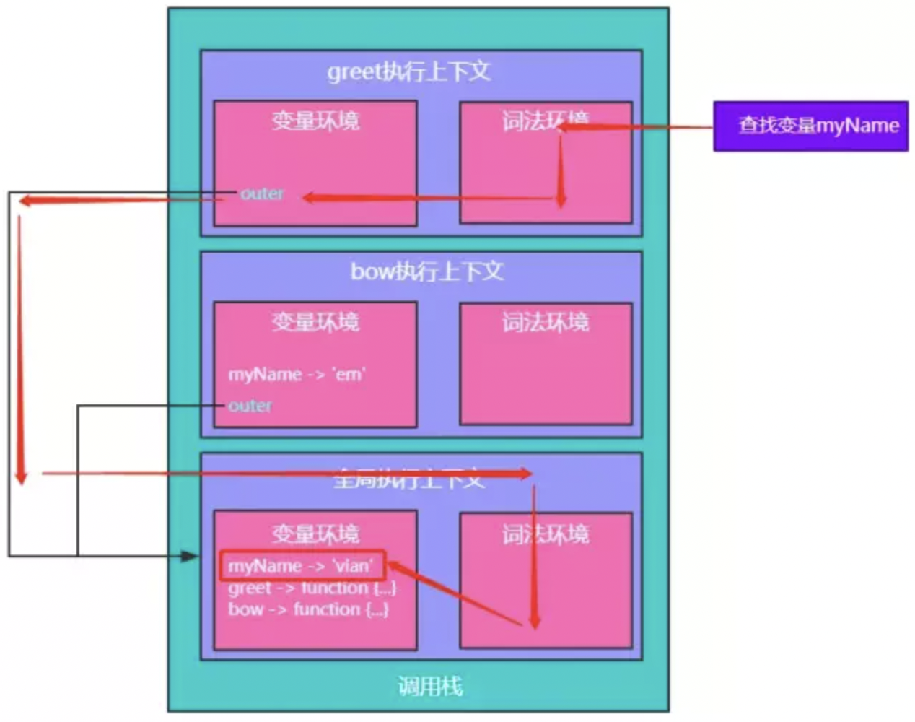
Javascript的运行
当执行greet函数体内的console.log(myName)时，需要查找变量myName:
1、在greet执行上下文词法环境栈中从上到下查找myName变量。
2、在greet执行上下文变量环境中查找myName变量。
3、沿着greet执行上下文变量环境中outer查找下一个执行查找操作的执行上下文，这里找到了全局执行上下文。
4、在全局执行上下文词法环境栈中从上到下查找myName变量。
5、在全局执行上下文变量环境中查找变量myName，找到了返回其值。
Notes:
var myName = 'vian'
function greet() {
console.log(myName)
}
function bow() {
var myName = 'em'
greet()
}
bow()

Slide 24
Javascript的运行
作用域链总结
定义：链接执行上下文，确定变量查找过程的链就叫作用域链。
总结一下变量的查找过程：
1、在当前执行上下文词法环境栈中从上到下查找变量，找到返回，否则继续。
2、在当前执行上下文变量环境中查找变量，找到返回，否则继续。
3、若当前执行上下文无外部作用域，返回undefined，否则继续。
4、在外部作用域中重复上述步骤。

Slide 25
02
Javascript闭包

Slide 26
Javascript闭包
话不多说先用一句话表示闭包：调用外部函数返回内部函数，内部函数引用了外部函数的变量，这些变量的集合就是外部函数的闭包(就像一个背包)。
如以下代码：
var greetText = 'hello'
function getGreet() {
const name = 'vian'
var innerFunc = function() {
console.log(name)
}
return innerFunc
}
let greet = getGreet()
console.log(greetText) // hello
greet() // vian

Slide 27
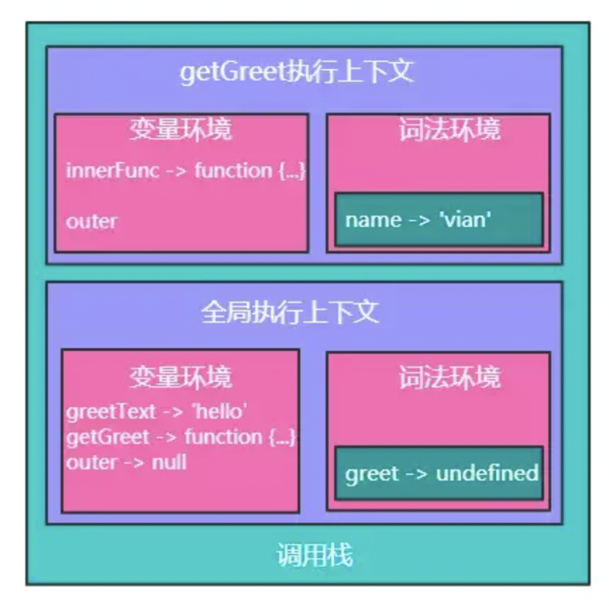
Javascript闭包
我们分析下代码执行到return innerFunc时（getGreet函数还未执行完毕），调用栈的情况:
Notes:
var greetText = 'hello'
function getGreet() {
const name = 'vian'
var innerFunc = function() {
console.log(name)
}
return innerFunc
}
let greet = getGreet()
console.log(greetText) // hello
greet() // vian

Slide 28
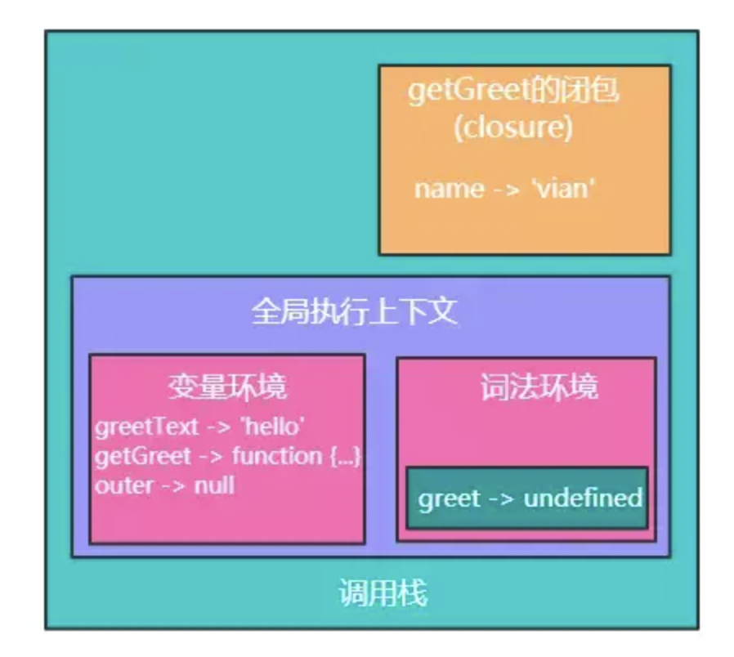
Javascript闭包
当代码执行完return innerFunc后（getGreet函数执行完毕），调用栈情况：
getGreet函数执行完后，getGreet执行上下文出栈。由于getGreet函数返回值中，包含了引用getGreet函数词法作用域变量的函数（返回的innerFunc函数体内包含了该函数体外，getGreet函数体内的变量name）。因此在getGreet执行上下文出栈的时候，该变量name会保存在内存中，不会随着执行上下文的销毁而销毁，形成闭包。
Notes:
var greetText = 'hello'
function getGreet() {
const name = 'vian'
var innerFunc = function() {
console.log(name)
}
return innerFunc
}
let greet = getGreet()
console.log(greetText) // hello
greet() // vian

Slide 29
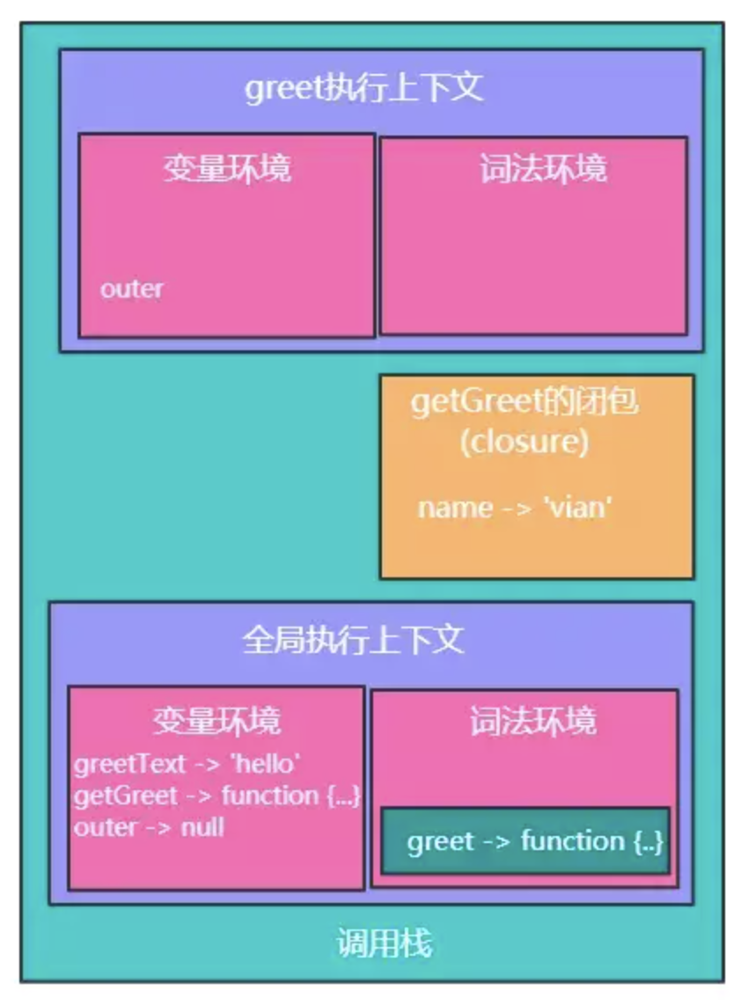
Javascript闭包
当代码执行let greet = getGreet()，全局执行上下文词法环境中的greet被赋值为innerFunc函数。
当代码执行console.log(greetText)，在全局执行上下文变量环境中查找到greetText变量，打印输出'hello'。
当代码执行greet()，在全局执行上下文词法环境中查找到greet变量，从内存取出其函数引用，调用函数。此时调用栈情况如下图：
Notes:
var greetText = 'hello'
function getGreet() {
const name = 'vian'
var innerFunc = function() {
console.log(name)
}
return innerFunc
}
let greet = getGreet()
console.log(greetText) // hello
greet() // vian

Slide 30
Javascript闭包
当代码执行console.log(name)，在greet执行上下文没有找到变量name，根据outer找执行上下文。
根据词法作用域，greet函数的外部作用域是getGreet，但是getGreet执行上下文已经出栈。那怎么办呢？其实greet执行上下文的outer指向的就是还在调用栈中的getGreet函数的闭包。在闭包中查找到变量name，返回值'vian'，打印输出'vian'。
最后，greet函数执行完毕，整个代码执行完毕。greet执行上下文出栈。由于getGreet的闭包的内容还被全局执行上下文的greet引用，因此该闭包无法被销毁，跟全局执行上下文一起一直在调用栈中，直至应用关闭。
Notes:
var greetText = 'hello'
function getGreet() {
const name = 'vian'
var innerFunc = function() {
console.log(name)
}
return innerFunc
}
let greet = getGreet()
console.log(greetText) // hello
greet() // vian

Slide 31
Javascript闭包
结合上面的讲解，我们总结一下闭包的优缺点。
优点
避免全局变量的污染
私有成员的存在
缺点
常驻内存，增加内存使用量
使用不当会很容易造成内存泄露

Slide 32
03
分享

Slide 33
开发资源
1、各种浏览器屏幕尺寸：https://screensiz.es/
2、在线工具集合：https://tool.lu/
3、前端工具集合：https://www.sojson.com/web/
4、免费数据API：https://www.juhe.cn/docs

Slide 34
设计资源
1、Iconfont-阿里巴巴矢量图标库：https://www.iconfont.cn/
2、Free icons：https://iconape.com/
3、Feather icons：https://feathericons.com/
4、Material icons：https://material.io/resources/icons/
5、Google fonts：https://fonts.google.com/
6、Apple fonts：https://developer.apple.com/fonts/
7、Free fonts：https://fontsfree.net/
8、设计导航：https://hao.shejidaren.com/

Slide 35
插件资源
1、Chrome插件：
Vue.js devtools
Talend API Tester
2、VS Code插件：
Vetur：Vue开发，语法高亮
GitLens：Git记录查看

Slide 36
学习资源
1、前端前沿信息获取：https://uptodate.frontendrescue.org/zh/
2、Javascript教程：https://wangdoc.com/javascript/
3、ES6入门：https://wangdoc.com/es6/
4、Javascript进阶《你不知道的JavaScript》：https://www.javascriptc.com/books/you-dont-know-js/
5、Javascipt进阶（设计模式学习）：https://refactoringguru.cn/
6、github作者排行：https://githuber.cn/rank

Slide 37
自由讨论
感谢聆听，欢迎分享！

Slide 38
THANKS

